Slide 1

三十载拓荒奋进 十四五再启新程
——“九说”之校领导说办学理念和发展规划
主讲人：校长 宋兴航
2021年11月1日

Slide 2
一
学校发展概况
目 录
“十三五”发展建设的十大成果
二
三
“十四五”发展规划

Slide 3

一、学校发展概况
正所谓高楼万丈平地起、创业艰辛百战多，回顾我校办学历史，我想从三个阶段来和在座的各位分享：

Slide 4
（一）办学历史
创业前期十年（1991—2001）
第一个十年实现了三大历史性转变
创业中期十年（2001—2011）
第二个十年实现三大发展目标
近期十年（2011—2021）
第三个十年实现了三大跨越目标

Slide 5

（1）办学条件从租房到设立多个辅导站到征地建校，是省内第一所征地建校的民办院校。
（2）办学性质从非学历的培训班到国家承认学历的普通高校。
（3）办学规模：从11名学生到5600余名学生。办学方面从艺术类转向综合类教育。
我校是山西省内国家承认学历的第一所民办高校，作为创始人，可以说是“第一个吃螃蟹的人”，感慨万千。我省民办教育在前十年都是助学性质，属于非学历教育，所以我们蹚出了一条走向国家承认学历的高等职业教育之路，成为了山西民办教育的排头兵。
创业前期十年（1991—2001）

Slide 6
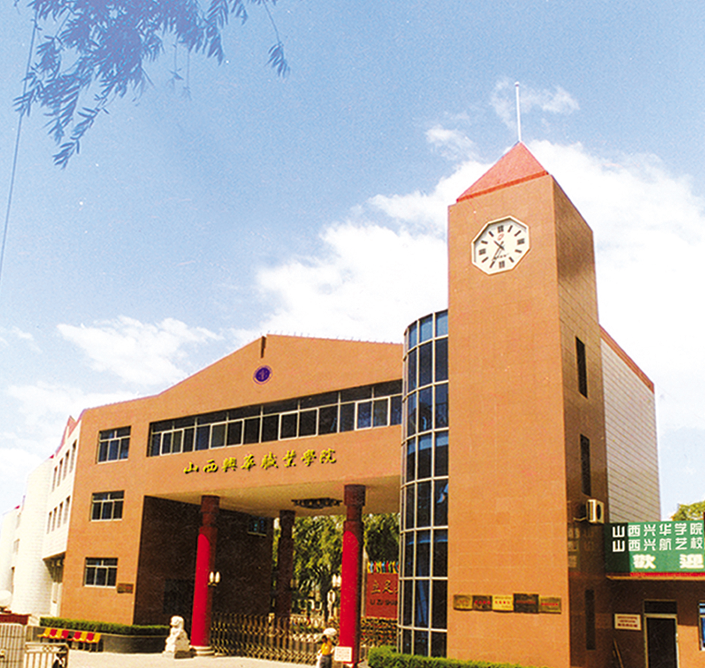
（1）办学地点从太原校部到创建太谷校区，再到选址建设新校区，实现了千亩校园的扩容发展。
（2）师资力量从几十名专职教师到三百余名教师，再到百名专家教授团，实现了队伍建设的转型发展。
（3）开设专业从6个专业拓展为17个专业，再到30个专科专业，实现了服务地方经济的快速发展。
创业中期十年
（2001—2011）

Slide 7
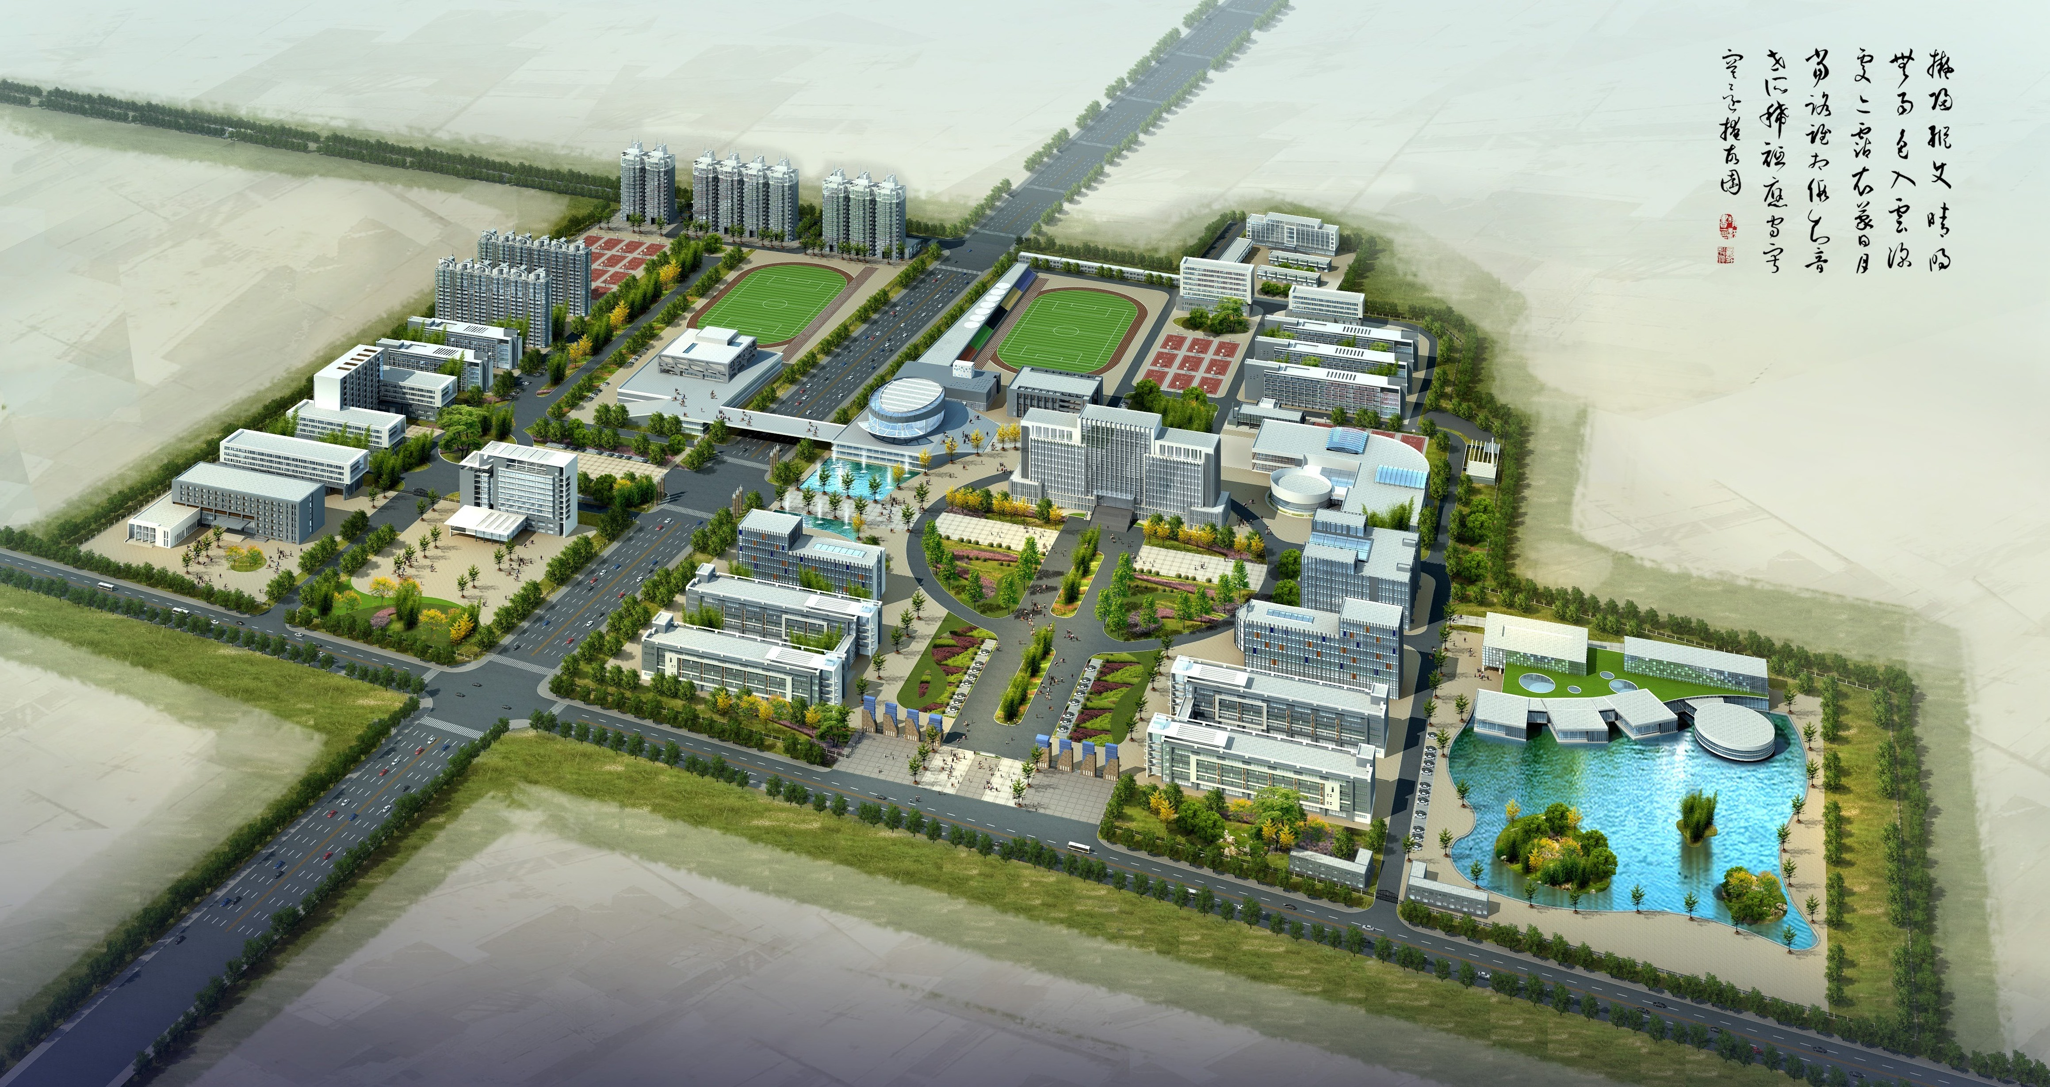
（1）完成了新校区一期工程的建设任务，启动了二三期工程，校园建设面积实现了从20余万平米到36万平米的建设目标。
（2）办学层次从高等职业教育向全日制应用型普通本科大学迈进，实现了“专升本”的发展目标。
（3）办学规模从数千名学生到15000余名师生的稳步增长，实现了“万人大学”的目标。
近期十年
（2011—2021）

Slide 8
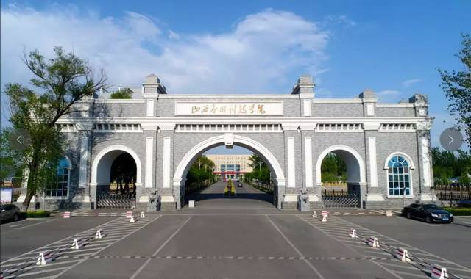
2014年，学校经教育部批准，成为全日制本科高校，掀开了学校发展的新篇章。三十年来，在没有伸手向国家要一分钱的情况下，从无到有、从小到大、从弱到强，艰苦创业，实现了办学条件、办学层次、办学规模的跨越发展，先后为社会培养各类人才六万余名，为山西乃至全国的经济文化建设做出了应有的贡献。
近期十年
（2011—2021）

Slide 9
（二）办学理念（八大理念）
第一，学校校训：“求知、修德、强能、报国”。
这8个字浓缩了同学们从进校门到将来走出社会的全过程，虽然简短，但意义深刻。第一，求知，我们做什么来了，求学求知来了。第二，修德，就是立德树人；第三，强能，就是强化技能；第四，报国，报效祖国。求知、修德、强能，最终师生们要把自己的成长和价值融入时代的洪流中，用自身的能力和才华去报效国家。

Slide 10

（二）办学理念
第二，“三自精神”，即自信、自立、自强。自信是学校发展的基因，自立是学校的创业之魂，自强是学校战胜各类困难的强大动力。
第三，“三创育人”，即创新、创造、创业。创新是创新的思维，创造是创造的能力，创业是自强不息的成果目标。
第四，“三品理念”，即品位、品质、品牌。品位是学校在市场中提升自我的认可，品质是学校内涵建设的品行，品牌是学校塑造形象的格局。
上述三个三构成了“三三理念”，学校就是在自信、自立、自强中成长，在创新、创造、创业中收获，在提升品位、品质、品牌中发展壮大。

Slide 11
（二）办学理念
第五，“以质量求生存，以特色求发展”学校十分注重教学质量，把质量作为生命线，把特色作为前行的发展目标。
第六，“追求应用型与学术性融合、致力于专业与产业链对接”这是学校的核心理念。学校从诞生之初就打上了应用型办学的烙印，承接了应用型人才培养的基因。这个核心理念强调了应用型与学术型相融合，强调了专业要与产业相对接，其意义重大。

Slide 12


（二）办学理念
第七，“办学以教师为本、教育以学生为本”这一点说明了师与生的各自定位，旨在不断强化师资队伍建设，着力提高人才培养质量，坚持产学研结合，不断提升服务区域经济社会发展的能力。

Slide 13

（二）办学理念
第八，评建工作的“一个目标、三个加强、五个促进”本科教学工作合格评估强调“四三二一”即：“四个促进，三个基本，两个突出，一个引导”。为此学校在迎评促建中提出了“一、三、五”理念即：一个目标：对照《本科教学工作合格评估指标体系》指标，规范教学科研工作、充实构建本科教学管理体系、建成达标合格本科院校。三个加强：第一是加强办学条件的投入与建设；第二是加强教学环节建设与质量评价标准的确立；第三是加强基本条件与队伍的建设。五个促进：第一是促进办学条件基本达标；第二是促进教学科研管理规范；第三是促进规范人才培养方案；第四是促进教学质量监控形成；第五是促进提升服务社会的能力。

Slide 14


（二）办学理念
办学三十年来，学校在教学建设和改革方面始终进行着行之有效的探索。理念和思路决定出路，在正确的理念引领下，学校从小到大、从胜利走向胜利。

Slide 15

（三）办学定位
办学类型定位：地方性、应用型、综合类全日制普通本科高校。
办学层次定位：以全日制本科教育为主，适时开展研究生教育。
学科定位：以工学为主，管理学为辅，传承艺术学，涵盖经济学、教育学、文学等多学科的综合性院校。
人才培养定位：适应地方经济社会发展需求，面向生产服务一线，培养具有良好的道德品质，具有创新精神和社会责任感，具有一定的理论基础和突出的实践能力，具有继续学习的能力和就业创业能力的高素质应用型人才。
服务区域定位：立足山西，面向全国，走向世界，开拓未来，重点服务山西地方经济建设。

Slide 16
（四）办学特色
1.打造三创育人办学特色
我校先于国家倡导的双创提出了“三创精神”。在创办“1+1”实验班时，就确立了“三创育人”理念，即：创新、创造、创业。指的是创新的意识，创造的能力，创业的目标。
2014年10月，我校在本科生中创办“1+1”实验班，培养“一专多能、活学活用”的拔尖创新型人才，探索建立跨院系、跨学科、跨专业交叉培养人才的新机制。之后每年在大一新生中选拔有创新意识的学生专门进行创新创业创造能力的培养，这是非常有益的人才培养模式，从而构成了学校在“三创育人”方面的崭新实践，可以说收效颇丰，这个创举使实验班学生多次荣获省级、国家级奖项。

Slide 17
（四）办学特色
1.打造三创育人办学特色
10月中旬，我校正式成立创业学院。今后我们将继续以“1+1”实验班为平台，会同大学生创业园、众创空间，以创新创业大赛为抓手，激活创新活力和动力，培育师生创新创造创业的能力，组成教师和学生共同参与的教科研活动项目团队，将成果转化为教学内容，推动教学改革，推动产学研探索。

Slide 18
（三）办学定位
2.营造浓厚校园文化特色
30年来，我校继承和弘扬学校艰苦创业、勇于拼搏的优良传统，积极重视校园文化建设，逐步构建起具有自身特色的校园文化体系。围绕学校人才培养目标，“用先进的文化感染人，用高雅的艺术陶冶人，用精彩的活动影响人”为活动宗旨，以校园文化节为载体，打造独具特色、覆盖面广、形式新颖的校园文化体系。

Slide 19
（三）办学定位
校园文化十大亮点：
（1）党建文化常抓不懈。作为民办高校，我校从建校伊始就始终将党建文化摆在首位，常抓不懈。上学期，学校充分利用“建党100周年”主题活动、“建校30年”校庆活动契机，分别开展了“红船精神·不忘初心”学党史主题演讲、深入学习贯彻习近平总书记“重要讲话精神，牢记领袖嘱托，传承红色基因，践行初心使命，持续砥砺奋进。

Slide 20
（三）办学定位
校园文化十大亮点：
（2）教工文化年年传承。指的是：全体教职工“心系科院·爱岗敬业”演讲比赛活动。这是我校传承多年的传统文化赛事，是教职工与学校同心同德、共抒情怀、提升认识、畅谈未来的正能量平台，充分展示了我们新时代教育工作者敬业奉献的风采，深入推动了我校文化建设的繁荣。

Slide 21
（三）办学定位
校园文化十大亮点：
（3）校庆系列文化活动。校庆系列活动作为我校文化建设的有效载体，如今年建校三十年的“十个一”系列文化活动，种类丰富、覆盖面广泛、参与度高，在追溯办学历程、总结办学经验、展示办学成果、传承校园文化方面成效显著。

Slide 22
（三）办学定位
校园文化十大亮点：
（4）出版系列文化丛书。我校在发展建设中，总结办学、教育、管理等各方面经验，整理成书成册，树立典型。总结30年的拓荒办学经验，出版了书籍《拓荒者的足迹》（1—5册）。此外还有：《关爱学生百事录》1-11辑；《心系科院·爱岗敬业演讲集萃》1-7（举办了二十多届）；《优秀毕业生风采录》1-4册；学校画册先后改版3次；组织管理大典5部；《感受家乡新变化》1册；《兴华人物谱》1册等。

Slide 23
（三）办学定位
校园文化十大亮点：
（5）爱国主义升旗活动。每月第一周开展的爱国主义升旗活动坚持不懈，在活动中培养了大学生的爱国情怀，把爱国情、强国志、报国行等红色火种播进同学心中，打好立德树人的鲜亮底色。

Slide 24
（三）办学定位
校园文化十大亮点：
（6）新生主题文化活动。指的是：在新生中开展“我的未来不是梦”主题演讲比赛。以赛事树立学生自信心，激发同学们树立崇高理想，增强时代责任感，自觉把个人的梦想与“中国梦”紧密结合起来，书写心中理想，抒发爱党、爱国、爱校之情，报效祖国之志，培养德智体美劳全面发展的高素质人才。

Slide 25
（三）办学定位
校园文化十大亮点：
（7）“一二·九”歌咏比赛。我校每年都会举办“一二·九”红歌比赛。目的是为了让同学们铭记“一二·九”运动这一历史篇章，激励广大青年的爱国热情，发扬“一二·九”爱国精神，尽展我们的青春风采。
（8）打造“一院一品”特色文化。我校一直致力于努力打造“一院一品”的特色学院，弘扬和践行社会主义核心价值观，潜移默化影响全体师生的文明素养，推动精神文明建设。

Slide 26
（三）办学定位
校园文化十大亮点：
（9）开展学生公寓文化节。公寓文化节的开展极大程度地释放了我校学子的青春魅力，展现了大学生的多才多艺，树立了大学生积极健康的精神风貌，形成了文明健康、积极向上的宿舍生活情趣，增强了宿舍成员的凝聚力和创新能力，更好地营造了一个“和谐、感恩、文明”的校园文化氛围。

Slide 27
（三）办学定位
校园文化十大亮点：
（10）开展校园文化节系列活动。我校适时开展具有自身特色的校园文化节系列活动，如三月“春之风”校园文化节，以“走进春天、放飞理想”为主题，开展学雷锋、青年志愿者活动周、植树节活动、清明爱国主义教育、无偿献血等活动。九月“秋之韵”校园文化节，以“相约科院，梦想起航”为主题，包括“迎新生，献爱心”活动、“爱我科院，树我雄心”演讲比赛、科院达人秀等等。

Slide 28

（三）办学定位
3.主动服务地方经济之特色
（1）拉动了城乡一体化建设和发展
在潇河园区，我校的入驻为当地经济发展注入了智力支持，形成了多元化发展和教育资源共享的格局。在产教融合、校企业合作方面，我校与200多家企业开展了校企合作，支持了企业的发展。

Slide 29
（三）办学定位
3.主动服务地方经济之特色
（2）为服务地方经济建设提供人才支持
作为应用型高等教育学校。我校追求应用型与学术性融合，致力于专业与产业链对接，在毕业生就业方面，年度就业稳定率在90%以上，为各行各业提供了人才支撑。

Slide 30
（三）办学定位
3.主动服务地方经济之特色
（3）服务社会和组建产业学院
作为高校，我们积极配合所在地政府和社会组织需求，为人大、政府组织会议、活动提供会场服务、礼仪服务，并积极参与当地社会组织的举办各类艺术活动服务。

Slide 31
（三）办学定位
3.主动服务地方经济之特色
我校升本以来，高度重视产教融合、校企合作工作，组建了七个产业学院：建筑产业学院、配音产业学院、数据应用技术产业学院、互联网产业学院、信创产业学院、健康产业学院、智能制造产业学院。通过产业学院的建设，实现了区域教育和产业联动的创新发展，既突出了应用型办学育人的特色，也服务了地区行业和经济的发展。
目前我校已经成为培养应用型人才的“黄埔军校”和本地经济建设与社区发展的人才蓄水池，成为校企合作的嫁接地和发展源。

Slide 32
（三）办学定位
4.体现管理机制优势之特色
作为民办高校，我们有着得天独厚的机制优势：
第一，贴近市场，服务社会，为国家培养应用型人才。国家需要什么人才，我们就培养什么人才；哪个教师优秀，我们就聘请哪个教师。在民办院校的教师，虽然有短板但是经过几年的教学磨练，很多中青年教师都成为受学生欢迎的教师。

Slide 33
（三）办学定位
4.体现管理机制优势之特色
作为民办高校，我们有着得天独厚的机制优势：
第二，工作机制快捷高效。决策拍板马上就干，没有那么多复杂环节、请示报告、公文审批。一旦出现问题，快速解决，马上就办，高效处置。这些机制是民办高校快速发展的重要保证。正因为拥有灵活的办学机制，我们才可以高效务实创新地开展各项工作，做出新成绩。

Slide 34
（三）办学定位
4.体现管理机制优势之特色
第三，从严治校，严谨办学。在日常学习生活中体现一个“严”字，目的就是让同学们接受正规的大学教育而不是松散的、涣散的、任性的教育。正确的大学生活就要有团结、紧张、严肃、活泼的一个大学氛围。所以希望大家能够从心底、从心灵上能够正确对待我们的正规教育。教育部反复强调：“以本为本”，就是说本科管理放松了、涣散了就是贻误管理、贻误人才。所以从建校开始，我们就始终下大功夫规范管理、严格管理，目的就是让同学们勤奋努力，学到本事。就此而言，同学们来到科院正是明智之选。

Slide 35
二、“十三五”发展建设的十大成果

Slide 36
“十三五”时期，我校坚持改革创新，坚持走应用型办学之路，在各个方面都取得了长足的进步，概括为十大成果：
（一）党的领导得到全面加强
学校高度重视党建工作，不断完善党组织在学校组织结构和治理体系中的主体责任，党组织班子成员进入学校决策层,党的政治核心作用得到充分发挥。党的组织和党的工作实现了“两个全覆盖”，保证了中央重大决策部署落地生根，贯彻不折不扣。

Slide 37
（一）党的领导得到全面加强
学校精神文明建设、意识形态工作、党的基层组织建设和疫情防控、精准扶贫等成果丰硕，连续五年三届获评“文明校园”。“十三五”期间先后荣获全省“首批高校党建工作标杆院系”、首批“高校党建工作样板支部”、全国“首批高校党建工作教师党支部书记‘双带头人’工作室”、全国“第二批高校党建工作样板支部”。截至2020年底，校党委设有13个党总支，37个党支部，1209个党员。党的建设得到强有力的政治保障，确保了党的工作在民办学校扎实有力，始终让党旗在山西应用科技学院高高飘扬。

Slide 38
（二）应用型办学特色更加彰显
“十三五”期间，进一步理清了应用型办学定位，在办学理念、人才培养模式、内涵建设、教学改革、教师队伍建设、学生成长成才等方面明确定位，突出了办学特色。
2016年学校获批为山西省首批应用型本科试点院校，同时学校牵头成立了山西省应用型高等学校联盟，并提出了“双九双百”应用型高校建设标准；2018年又成功获准设立了山西省高等学校人文社科重点研究基地“应用型高等教育研究中心”。学校以联盟为依托，以山西省人文社科基地“应用型高等教育研究中心”为智库，积极探索应用型高等教育转型发展，全面开展教学研究和科学研究工作，不断产出高质量研究成果。

Slide 39
（三）学科专业布局趋于合理
结合我省产业结构调整，“十三五”末，学校设有31个本科专业，在学科布局方面形成了以工学为主、管理学为辅、传承艺术学、其他学科均衡发展的格局。“工程管理”“物流管理”“计算机科学与技术”三个专业获批为省级一流专业建设项目。

Slide 40
（三）学科专业布局趋于合理
“十三五”期间，我校共申请专利106项，获得国家实用新型专利授权36项，国家外观设计专利授权3项，发明专利5项，获批软件著作权授权31项。在全省“1331”学科布局中“管理科学与工程”获批为省级优势特色建设学科，依托该学科，建设了校级重点实验室 “BIM 实验室”。学校先后获得山西省高等教育教学成果奖三项，一等奖一项，二等奖两项；获得山西省民政厅民政政策理论研究优秀奖一项；获得民建中央第三届“工匠精神”论坛三等奖一项；省部级以上教科研课题立项104项；发表学术论文1299篇，出版专著29部；撰写决策咨询报告3篇。

Slide 41
（四）办学条件得到进一步改善
学校不断加大资金投入，逐步改善办学条件，先后完成了30余万建筑平米面积的基建任务，满足了教学育人的基本条件功能需求。“十三五”期间，学校建成并投入使用的实验实训室134 个，总面积近1.8万㎡，形成了建筑、信息、制造、文旅、艺术、汽车、机电、财经、公共等九大类实验实训集群基地。投建多媒体教室65个。通过逐年增建，大学英语四六级考场达到110个，满足了专业考务需求。

Slide 42
（四）办学条件得到进一步改善
学校以建设“园林化、景观化、生态化、人文化、艺术化”校园为抓手，加大后勤服务标准化体系建设。打造了“一院一品、一亭一阁、一步一景”的校园美化环境；先后建设了“桃李园”“海棠园”“月季园”和“芍药园”绿色生态环境；校园整体绿化达到“四季常绿，三季花开”效果，荣获太原市园林单位称号。在全省高校率先进行垃圾分类管理，被教育厅典型推广。

Slide 43
（五）师资队伍不断充实壮大
学校不拘一格引进教学、管理各类人才，并加大在岗教师培训力度，用务实举措事业留人、待遇留人、情感留人，打造了一批热爱科院、热爱民办教育、爱岗敬业的师资队伍。
截至“十三五”末，学校双师双能型教师比例达30%以上，外聘高职称教师比例在16%以上，副高以上教师比例达31.1%，硕士以上比例达56.4%。教职工薪酬待遇增幅每年平均保持在14.6%以上。

Slide 44
（六）以学生为中心的工作体系基本形成
学校坚持“一切从实际出发，一切为了学生”的工作理念，坚持以学生为中心，从“一个核心”“两个坚持”“三个优化”“七个措施”等方面，不断完善学生日常管理工作队伍梯队建设；侧重学生日常管理工作队伍的专业技能提升。按标准配齐了专职辅导员队伍、心理健康教育教师。建立了一支数量充足、结构合理、政治过硬、创新能力强，具有较高思政教育能力，较强实践能力的符合我校发展实际的专业化思政工作队伍。截至2020年底，专职辅导员研究生学历占比70%以上；中共党员达到了90%以上。

Slide 45
（六）以学生为中心的工作体系基本形成
学校坚持高质量服务学生的工作理念，落实国家奖、助、贷、减、免、补及评优工作，完善了“双十佳”、“双百优秀学生”、国家奖助学金、生源地助学贷款、优秀毕业生、优秀贫困大学生等的评选工作的流程和评选办法。学校十分重视毕业生就业工作，以出口畅带动入口旺，在招生、教学、思政、资助、帮扶、社团、生活、就业等方面以服务学生发展为中心，基本形成了以生为本的工作体系。

Slide 46
（七）稳定了办学规模，提升了就业质量
“十三五”期间，学校办学层次以本科教育为主体，调整优化了专科层次教育。学校全日制在校生达到了 14961 人。毕业生年度就业率稳定在90%以上，年度初次就业率达80%以上，先后多次荣获“山西省毕业生就业工作先进单位”称号，受到用人单位和学生的好评与欢迎，学校就业率保持在同类高校前列。

Slide 47
（八）加快了协同育人、合作办学步伐
我校与新西兰国家西部理工学校、奥克兰商学校、新西兰UUNZ学校、美国林肯大学、马来西亚世纪大学、加拿大卡普顿大学，英国德蒙福特大学、英国卡迪夫城市大学、韩国又石大学、新罗大学、中国教育国际交流协会AAP项目办公室等建立了长期稳定的战略合作关系，国内与北京城市学院、南通理工学院、河北美术学院、郑州西亚斯学院等建立了校际合作关系，致力于开展学生交换学习、学分互认，短期访学、联合培养、校外实习、专升本、本升硕等合作交流项目，为学生提供了多元化、多渠道、多层次的海内外学习交流平台。

Slide 48
（九）“三创”育人成果丰硕
“十三五”期间，实验班学生袁雅倩和校长分别荣获“创响山西”十大创业人物；“1+1”实验班获得山西教科文卫体系统“工人先锋号”荣誉；“互联网+”大学生创新创业大赛中，我校获得国赛铜奖1项，省赛一等奖6项， 二等奖10项，三等奖15项，优秀奖58项。在全国“大众创业，万众创新”山西分会场活动中，实验班个性化创新创业人才培养项目荣获山西省首届科技工作者大赛铜奖，“智能老人床”和“简茧”智能摘茧机荣获项目最具投资价值奖。在中华职教社省级创业大赛中，荣获国赛金奖2项、银奖1项、铜奖1项，省赛金奖3项、银奖4项、铜奖5项、优秀奖3项。

Slide 49
（十）社会影响力美誉度不断增强
2016年，学校荣获 “第五届黄炎培职业教育奖优秀学校”以及山西省应用型高校试点院校；2017年，学校被评为山西省深化创新创业教育改革示范高校；2018年，学校荣获“山西科教兴晋先进单位”；2018年，学校荣获“纪念改革开放40周年山西民办教育典范学校”；2019年，学校荣获“山西产教融合先进单位”；2020年，学校荣获“山西创新创业先进单位”；十三五期间学校连续三届荣获山西省“文明单位”称号。

Slide 50
三、“十四五”发展规划
根据党的十九届五中全会、全国教育大会、“新高教40条”、“高教22条”和《中国教育现代化2035》的有关精神，结合山西省产业结构调整和高等教育发展布局及学校人才培养目标定位，我们制订了学校“十四五”发展规划。

Slide 51
（一）“十四五”时期的指导思想和十项主要目标
1.指导思想
坚持以习近平新时代中国特色社会主义思想为指导，深入贯彻党的十九届五中全会精神，全面落实习近平总书记关于教育的重要论述和全国教育大会精神，以办人民满意的教育为宗旨，坚持党对教育工作的全面领导，坚持以立德树人、培育英才为根本，坚持以本科教学合格水平评估为抓手，坚持以治理体系建设为关键，坚持以“双师双能型”教师队伍建设为重点，坚持以金专金课、实验实训建设为突破，遵循教育规律，突出教育创新，抓住高等教育发展和山西地方经济转型发展重要机遇，通过5年的努力，将学校建成一所学科优势突出、专业特色鲜明、产教深度融合、校企合作紧密、服务地方经济发展、培养高素质应用型人才的百强民办本科院校。

Slide 52
（一）“十四五”时期的指导思想和十项主要目标
2.十项主要目标
（1）全面加强党的建设
——完成新一届党委换届；
——师生党员数量达到2000人以上规模；
——进一步健全党的纪检、组织、宣传、统战等工作部门建设；
——全力推进三全育人工作机制；
——全面推进“1421”建设工程。

Slide 53
（一）“十四五”时期的指导思想和十项主要目标
2.十项主要目标
（2）实现本科教育全面提质增效
——办学理念进一步深入人心；
——本科专业数由31个拓展为45个；
——教师人数增长到850人左右；
——本科在校人数由14961人增至16000人左右；
——新增2个不同学科的二级学院。

Slide 54
（一）“十四五”时期的指导思想和十项主要目标
2.十项主要目标
（3）实现学科建设水平全面提升
——进一步拓展和加强新工科专业建设；
——组建8-10个具有稳定研究方向的高水平学科团队，每个学院（部）打造一个高质量的学科团队；
——省级精品课程数量增加到10门以上，每个学院（部）不少于1门；实现国家级一流课程、精品课程零的突破；
——到“十四五”末，科研经费累计突破1000万元；
——着力建成3-5个省级科技创新平台；
——着力建成1-2个省级教学虚拟仿真实验室；
——着力健成4个标准化智慧教室；
——着力建成1-2个省级实验教学示范中心。

Slide 55
（一）“十四五”时期的指导思想和十项主要目标
2.十项主要目标
（4）实现人才培养水平全面提升
——完善“三位一体”“四方评教”的教学质量监控体系；
——加强教师发展中心建设，提高教师师德师风水平和业务水平；
——建设高素质的“双师双能型”教师队伍；
——建设充实百名专家教授团队伍；
——青年教师博士率达到6%以上；
——副高以上职称教师达到35%以上；
——提高学生综合素质，实现人人一专多能。

Slide 56
（一）“十四五”时期的指导思想和十项主要目标
2.十项主要目标
（5）推动学生管理水平全面提升
——围绕“关爱每一位学生，关爱学生的一生”理念，以服务学生发展为中心，从管理型走向赋能型；
——三全育人、五育并举，将通识教育、专业教育、实践教育、创业创新教育融入学生专业学习和个人发展的培养体系中；
——配强辅导员、班主任队伍，优化学生干部队伍；
——提升资助服务水平，完善“一生一策”帮扶体系；

Slide 57
（一）“十四五”时期的指导思想和十项主要目标
2.十项主要目标
（5）推动学生管理水平全面提升
——加强学风建设，打造书香校园，评选出书香学院、书香班级、书香园丁、书香学士；
——快速推进第二课堂建设，为学生一专多能做好铺垫；
——加强学生社团建设，鼓励发展学习型社团，确保各类社团健康向上；
——构建大学生心理健康教育体系，提升大学生心理健康教育水平。

Slide 58
（一）“十四五”时期的指导思想和十项主要目标
2.十项主要目标
（6）实现招生就业质量不断提升
——培育优质生源基地，重点提升生源质量；
——高考录取向高分倾斜，向高技能考生倾斜；
——完善就业信息预报、预测体系，提高就业质量；
——优化毕业生信息跟踪系统，全面了解毕业生的发展动态。

Slide 59
（一）“十四五”时期的指导思想和十项主要目标
2.十项主要目标
（7）促进对外合作水平全面提升
——新增10个以上高质量的校外实训基地、实验室，每个学院不少于1个；
——新增50个稳定的校外教师挂职锻炼、学生实训基地，每个专业至少对接1个；
——组建不少于8个校企合作产业学院；
——推进与新西兰西部理工学院、韩国大邱加图立大学、德国埃森经济管理应用技术大学、德国安哈尔特应用技术大学建立合作关系，不断提升国际合作办学水平。

Slide 60
（一）“十四五”时期的指导思想和十项主要目标
2.十项主要目标
（8）推动校园精神文明治理水平全面提升
——进一步提升学校治理水平和服务能力；
——进一步提升学校化解风险的能力，加强年度平安校园考核评价，确保校园安全稳定；
——进一步加强校外周边环境治理，协调地方政法部门形成共建；
——进一步加强工会、教代会的建设，充分发挥民主管理职能；
——进一步提升教工主人翁意识，提高学校群策群力治校水平；
——创建省级文明校园。

Slide 61
（一）“十四五”时期的指导思想和十项主要目标
2.十项主要目标
（9）完成信息化智慧校园的建设
——加快步伐完成智慧校园达标建设；
——增加办公出口宽带，进一步提升办公自动化水平；
——着力建设教学教务管理信息系统；
——增强科技科研管理信息系统；
——完善学生管理、就业管理信息系统；
——构建学校资源全成本核算体系；
——构建学校现代后勤管理服务体系。

Slide 62
（一）“十四五”时期的指导思想和十项主要目标
2.十项主要目标
（10）实现大学校园建设水平全面提升
——建设功能齐全的人文化、园林化相融合的可容纳16000名学生的大学校园；
——完成新校区15万平米的建设任务，新建西区教学大楼、实验大楼、工程训练中心、学生公寓、教师公寓、校医院及东区科技大楼、学生活动中心、体育馆等11个单体建筑，实现服务育人、教学功能的全覆盖；
——改善教职工居住环境，新增教师公寓面积不少于3.5万㎡。

Slide 63

3.“十四五”时期十大任务
（1）推动立德树人工程
校党委围绕加强党对教育工作全面领导，全面贯彻党的教育方针，坚持社会主义办学方向，坚持党要管党，从严治党，以政治建设为统领，全面落实党建任务，扎实推进三全育人德育工作机制，助推各项工作更上新台阶。“十四五”期间，学校党建工作要抓示范带头，抓党员教育管理，抓党建品牌建设，强化政治引领，强化意识形态工作，强化基层组织建设，强化服务师生，强化制度建设。注重思想政治教育工作，全面推进“1421”建设工程，将专业教育与思政育人一体化融合，加大力度推进“师德师风建设”“四史教育”“微党课”等教育，将五育并举、三全育人、立德树人根本任务贯穿教育全过程。

Slide 64
3.“十四五”时期十大任务
（2）推进以评促建工程
全面建立《山西应用科技学院本科合格评估迎评促建结构体系》，对标对表，查找差距，提出整改办法，全力做好本科教学合格评估工作。建立规范、专业、高效的本科合格评估建设团队，通过多元化、全方位、请进来、走出去等多种方式提升团队的整体水平，通过实施“1366”工程，加大投入，补齐短板，加强教学基本规范建设，着力提升教学质量，圆满完成学校本科教学合格评估任务。同时，创造条件，在合格评估通过后，积极争取设立专业硕士授权点。

Slide 65
3.“十四五”时期十大任务
（3）完善应用型高校评价体系
“十四五”期间，学校将修订应用型本科高校的“双九双百”标准落实到位。评价体系从内涵建设和外延建设评价两方面考量评价学校的建设与发展，坚持立德树人，能力为本，全面发展的评价体系。

Slide 66
3.“十四五”时期十大任务
（4）强化内涵建设工程
①学校大力弘扬自信自立自强，创新创造创业，品位品质品牌的“三三精神”，分别完成“五个基地三个园区”的创建工作。五个基地为：创建大学生创业励志基地；创建社区文化教育发展基地；创建晋商传播教育基地；创建三晋人文历史教育基地；创建民办教育研究基地。三个园区即打造山西民营科技创新园区；打造唐风晋韵特色的文化园区；打造民办教育示范园区。

Slide 67
3.“十四五”时期十大任务
（4）强化内涵建设工程
②提高招生就业质量。“十四五”期间，学校将继续以“出口畅”带动“入口旺”， 着力构建招生与就业工作的长效机制，不断优化招生就业质量。到“十四五”末期，学校办学规模全日制在校生将稳定在16000人左右。

Slide 68
3.“十四五”时期十大任务
（5）实施教学质量工程
①加强学科专业集群建设。学校将以山西省社会发展需求，以服务地方经济为导向，以学校现有的特色专业为基点，按照“市场优先、优势突出、交叉更替、逐步调整”的思路，重点扶持市场前景广阔的优势专业，突出办学特色，整合新兴和传统专业，设置市场急需专业。积极打造结构严密、布局合理、具有鲜明特色的专业群。通过新建、发展、改造与整合，调整专业结构与布局，丰富和充实专业内涵，凝炼和建设重点专业，新建一批新兴专业，巩固和发展一批应用型专业，改造和调整一批传统专业，使学校的本科专业建设达到结构合理、规模适度、特色鲜明、质量上乘的建设目标。同时，根据学科建设情况，到“十四五”末，申请不少于两个专业硕士点。

Slide 69
3.“十四五”时期十大任务
（5）实施教学质量工程
②进一步改革与完善人才培养方案，规范专业课程体系，强化课堂教学改革，培养符合各专业培养目标的高素质专门人才；通过举办创业学院和“1+1”实验班、扩大对外交流与合作等形式，积极培养各类拔尖创新人才；加强实验实训中心建设，着力推进创新基地建设计划的实施；全面深化“应用型”教育模式，突出学生创新能力的培养，造就一大批知识、能力、素质俱佳的应用型人才。
③完善教学质量监控体系。落实以本为本，强化教学质量管理和过程监控，强化教学检查与教学评估力度，保证教学过程和各环节按规范运行并达到相应质量标准，促进教学质量稳步提升。

Slide 70
3.“十四五”时期十大任务
（6）加强师资队伍建设工程
建立师德教育、监督、考评制度，狠抓师德师风建设，增强教师服务于学校发展的使命感和责任感。按照《普通本科学校设置暂行规定》要求，以全面提升师资队伍素质为目标，以优化教师队伍结构为重点，以学科为龙头，各专业进一步充实1-2名拔尖学科团队，提升科研、教学水平，努力培养和吸纳博士学位的青年教师，提高学校的层次。通过薪酬待遇、股权激励和安居工程的“三棵树”工程，筑巢引凤，实施教师职称学历提升、师资培训和高层次人才引进计划，着力于学术带头人和骨干教师的选拨与培养，建立有利于教师晋升的激励机制，力争通过五年努力，使师资队伍数量更为充足、结构更加合理，创新能力、科研能力、实践能力及教育教学水平得到稳步显著提升。

Slide 71
3.“十四五”时期十大任务
（7）深化产教融合工程
学校将以校企合作为抓手，以山西省应用型高校联盟和应用型高等教育研究中心为平台，实现产教融合的良性循环，重点在服务地方经济建设上实现新的突破；主动融入山西省综改试验区的功能需求，实行技能培训；积极与潇河园区太原起步区联系，形成互助的联动机制，共同融入、互助互利互赢、共同发展。建立学校与地方行业、企业、社区共同参与的合作办学、合作治理机制，充实组建山西应用科技教育集团，分别与山西省内200家企业、200所中职高中学校建立校企合作、院校对接的“双百联盟”机制。

Slide 72
3.“十四五”时期十大任务
（8）推动文化育人工程
本着育人为本、德育为先的原则，着力推进校园文化建设，重点打造“书香校园”“礼仪校园”“健康校园”“文化校园”“平安校园”五大工程，全面提高学生综合素质；把“德育养成、提升技能、三创育人、校园文化、文明和谐”五大板块，在突出其特色的原则下，构建成为一个具有“现代化、网络化、人文化、园林化”的校园文化体系；突出学校办学特色，发挥精神育人、文化育人、环境育人功能，形成“五个工程五大板块、四化三育全过程”的校园文化建设工程。

Slide 73
3.“十四五”时期十大任务
（9）提升服务质量工程
①着力改善办学条件，组建后勤物业公司，全面实现企业化、社会化的规范管理，全面服务教学。提升我校优势学科（专业）对地方社会经济发展的服务能力；促进产学研相互结合，推出一批具有价值和社会影响的基础研究成果和服务育人成果。
②着力推进校园信息化建设工程，实现“智慧校园”全覆盖。
③完成西区建设工程。新校区总体规划由行政办公区、公共教学区、公共实验区、资源共享区、学生生活区、教工生活区、医务服务区、体育运动区组成，满足近两万人的服务需求，力争将学校建成一所布局合理、功能齐全、设施先进、环境优美、管理高效的现代化、数字化、生态化大学的校园。

Slide 74
3.“十四五”时期十大任务
（10）打造文明校园工程
以培育和践行社会主义核心价值观为主线，以爱国主义的民族精神和改革创新的时代精神为核心，将“四史”教育融入课堂，提炼“科院精神”，弘扬“三三”理念。巩固和发展大学生思想政治教育的主阵地、主渠道；推进以青年志愿者服务为载体的校园公益性文化事业建设；创新广播、报刊、网络等融媒体宣传手段，唱响思想文化主旋律；提升科院形象品牌，构建现代大学校园文明传播新体系，推进我校文明校园建设水平，增强学校的凝聚力、教育力、创造力和影响力。

Slide 75


筚路蓝缕办教育，呕心沥血育英才。科院的三十年是艰苦创业、开拓奋进的三十年；是披荆斩棘、励精图治的三十年。今天的发展成果着实来之不易，需要每一位科院人倍加珍惜。展望未来，我们有决心、也有能力，把科院建设好、发展好！

Slide 76

当然，我们对照合格达标的高水平应用型本科院校尚有一定距离，需要我们所有科院人找出差距、明晰责任、对标对表、知耻而进。正所谓：九牛爬坡，个个出力。合格评估在即，希望每一位师生员工都能够牢固树立“校兴我荣、校衰我耻，校以我兴、我以校荣”的主人翁精神，将思想统一到迎接教学评估工作的要求上来，统一到推进“1366”工程上来，以时不我待、只争朝夕的干劲，扎扎实实地做好迎评促建的各项工作，为我校顺利通过合格评估加油助力、添翼增彩！欲穷千里目，更上一层楼。让我们乘评建东风，立足新起点，推动科院发展再上新台阶、再谱新华章！

Slide 77
感谢大家聆听

